Slide 1
Module 01
CPU의 동작 방식

Slide 2
Overview
반도체의 동작 원리

Slide 3
반도체의 동작 원리
Semiconductor
반도체의 동작 원리

Slide 4

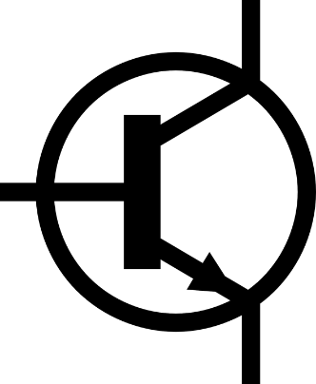
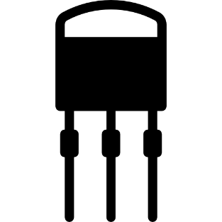
Semiconductor (반도체)
CPU는 Transistor로 만들어 짐

Slide 5
반도체의 동작 원리
반도체는 주로 실리콘(게르마늄, 규소 등)으로 만들어 짐
실리콘은 기본적으로 다이어몬드 구조
실리콘 원소(Si)는 주변의 가장 가까운 4개의 실리콘 원자들과 결합

Slide 6
반도체의 동작 원리
실리콘은 최외각 전자가 4개로 이루어지며,

Slide 7
반도체의 동작 원리
주변 다른 원자들과 전자를 공유하며 단단하게 결합

Slide 8
반도체의 동작 원리
주변 다른 원자들과 전자를 공유하며 단단하게 결합
8개의 전자가 모였을 때 가장 단단한 구조를 이루며, 전기가 흐르지 않음

Slide 9
반도체의 동작 원리
단단하게 결합된 순수한 실리콘은 전기가 흐르기 어려움

Slide 10
반도체의 동작 원리
순수 실리콘보다 전자가 하나 많거나

Slide 11
반도체의 동작 원리
순수 실리콘 보다 전자가 하나 적은 원소를 추가해 전류를 통하도록 함

Slide 12
반도체의 동작 원리
전자가 하나 부족한 원소를 넣으면 빈 구멍이 생김

Slide 13
반도체의 동작 원리
빈 쪽으로 전자가 이동할 수 있음

Slide 14
반도체의 동작 원리
상대적으로 구멍이 이동한 것 처럼 보임

Slide 15
반도체의 동작 원리
전자가 이동한 방향과 반대로 전류가 흐르게 됨
전류
전자

Slide 16
반도체의 동작 원리
양전하를 가진 입자처럼 동작 – 양전하를 띈 구멍이라는 의미로 양공이라고 부름
전류
+
양공
전자

Slide 17
반도체의 동작 원리
실리콘에 전자가 하나 많은 원소를 첨가하면 남는 전자가 자유이동 하면서 전류를 흐르게 함

Slide 18
반도체의 동작 원리
-
+
P형 반도체
(Positive,
P-type semiconductor)
N형 반도체
(Negative
N-type Semiconductor)

Slide 19
반도체의 동작 원리
P-type semiconductor와 N-type semiconductor를 붙이면,

Slide 20
반도체의 동작 원리
P type에는 양전자를 띈 양공이 있고, N-type에는 자유전자가 있음

Slide 21
반도체의 동작 원리
P-type semiconductor와 N-type semiconductor를 붙이면,

